Slide 1
든든하이! 스토리보드 v0.2
0.2
2025.04.03
Team_PalpalDev!

Slide 2
History
2
Version. | Date. | File name | Content. | Page. | Writer.
- | 2025.04.01 |  | 로그인, 회원가입(어르신, 보호자) 초안 | - | 조예지
- | 2025.04.01 |  | 메인, 메인 기능, 재접속 팝업 초안 | - | 한문섭
- | 2025.04.01 |  | 마이페이지, 내 주변, 문화센터 초안 | - | 최은재
- | 2025.04.01 |  | 고객센터 초안 | - | 박소은
V0.1 | 2025.04.02 | V0.1 | 취합 및 v0.1 작성 | - | 박소은

Slide 3
02. 메인

Slide 4
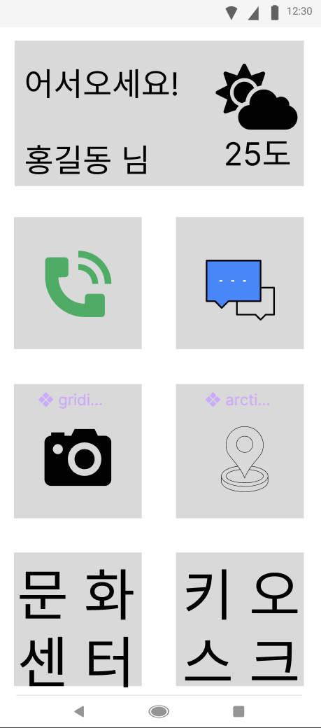
메인 화면
25.04.02
한문섭
0 | 메인 화면
1 | 환영인사. Text - 환영인사와 오늘의 날씨와 온도를 알려줌
2 | 전화 바로가기. Dial Button 주요 연락처와 긴급 전화를 바로 걸 수 있는 메뉴 전화 바로가기 페이지 이동
3 | 카메라 바로가기. Camera Button 카메라 사진 찍기 어플과 갤러리를 바로 갈 수 있는 메뉴 카메라 페이지 이동
4 | 문화센터 바로가기. Cultural Center Page Button 문화센터 목록과 정보가 뜨는 웹페이지를 바로 갈 수 있는 메뉴 문화센터 홈페이지
5 | 지난이야기. History Button 보호자와 어르신과 주고 받은 사진들의 지난 사진을 볼 수 있는 메뉴 지난 이야기 페이지 이동
6 | 내 근처 장소 찾기 Map Button 주변 경로당, 무더위 쉼터 같은 곳들을 표시 해주고 안내 해주는 메뉴 근처 장소 찾기 페이지 이동
7 | 키오스크 도움. Kiosk Explanation Button 키오스크 도움을 주는 유튜브 링크로 연결된다. (카테고리 분류) 키오스크 영상 페이지 이동
8 | 날씨 위젯 Weather View - 기상청 공공데이터 OPEN-API 활용
확인 및 이슈사항
메인 화면
Text
8
Weather View
1
Dial
Button
2
5
History Button
Camera
Button
3
6
Map Button
Cultural Center Page
Button
7
Kiosk Explanation
Button
4
Ver_1.0

Slide 5
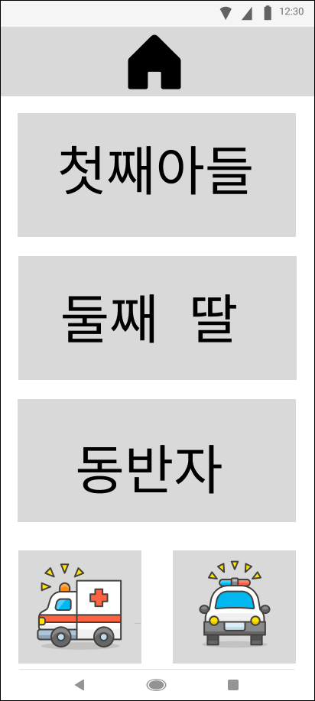
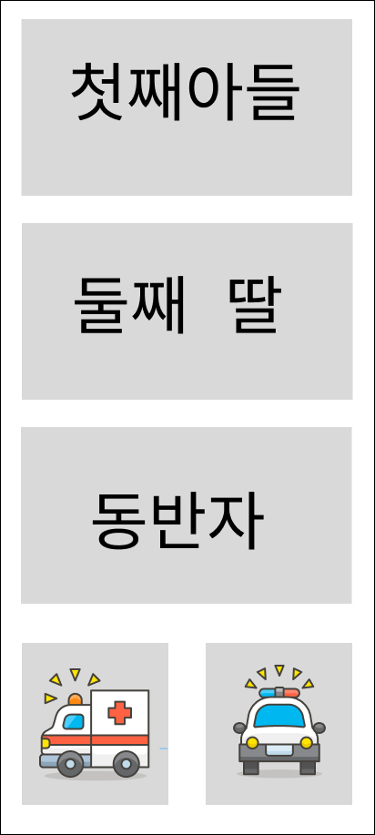
바로 전화
한문섭
0 | 바로전화
1 | 보호자 목록. Button - 보호자 이름을 클릭 하면 자동으로 연결 되는 버튼
2 | 긴급전화. Button - 긴급 상황에 클릭으로 119,112 자동연결 가능한 버튼
3 | 홈 버튼. Button - 메인 화면으로 가는 버튼
확인 및 이슈사항
3
Button
1
2
Button
Ver_1.0

Slide 6
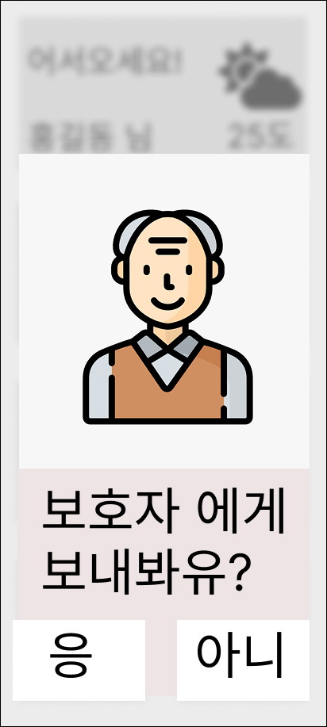
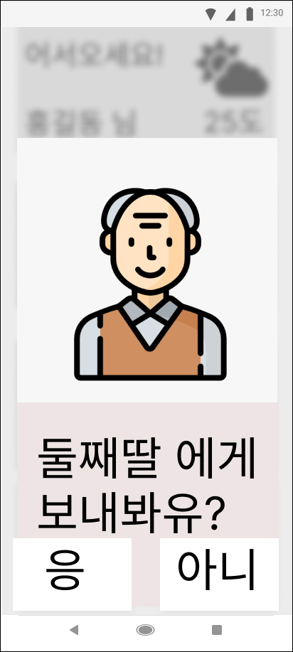
재접속 팝업
한문섭
0 | 재접속 팝업
1 | 재접속 시 팝업창. Popup - 재접속 시에 이전에 찍었던 사진이 팝업창에 뜬다.
2 | ”응” 버튼을 눌렀을 때. Button - 보호자에게 사진을 보낸다.
3 | ”아니” 버튼을 눌렀을 때. Button - 팝업 창이 닫힌다.
확인 및 이슈사항
재접속 팝업
Popup
1
Button
2
3
Button
Ver_1.0

Slide 7
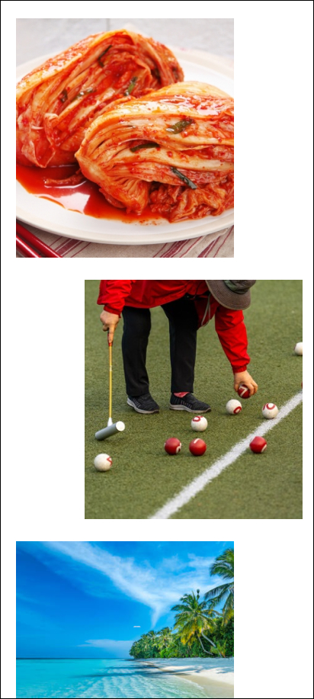
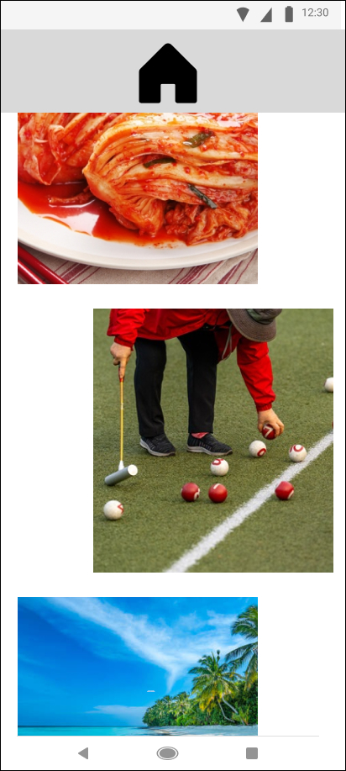
지난 이야기
한문섭
0 | 지난 이야기
1 | 지난 이야기-보호자. Image view - 보호자가 시니어에게 지난 날 보냈던 사진을 보여준다.
2 | 지난 이야기-시니어. Image view - 시니어가 보호자에게 지난 날 보냈던 사진을 보여준다.
3 | 홈 버튼. Button - 메인 화면으로 가는 버튼
확인 및 이슈사항
재접속 팝업
3
Image view
1
2
Image view
Ver_1.0

Slide 8

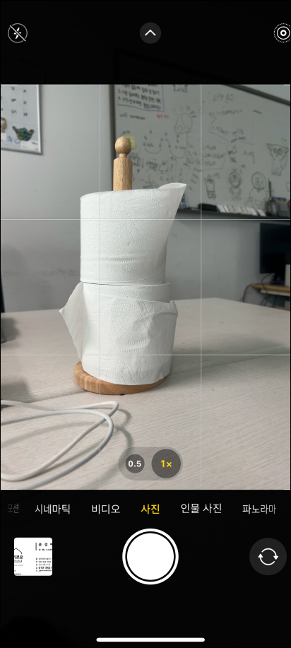
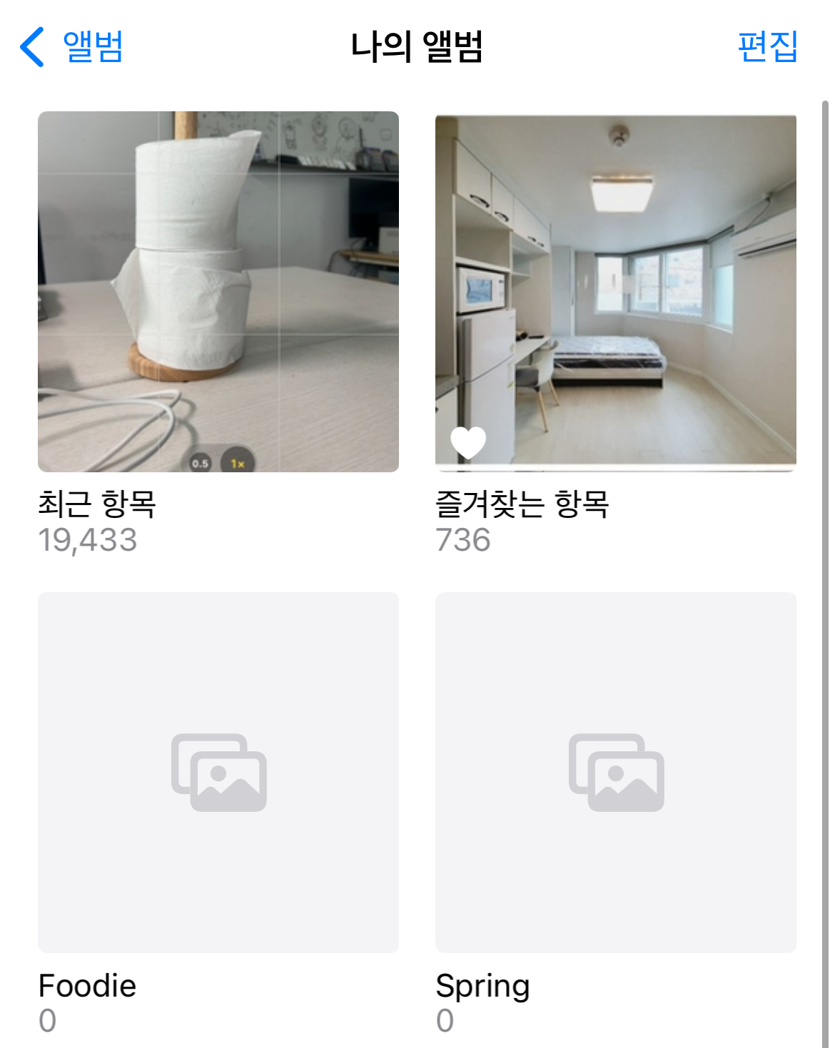
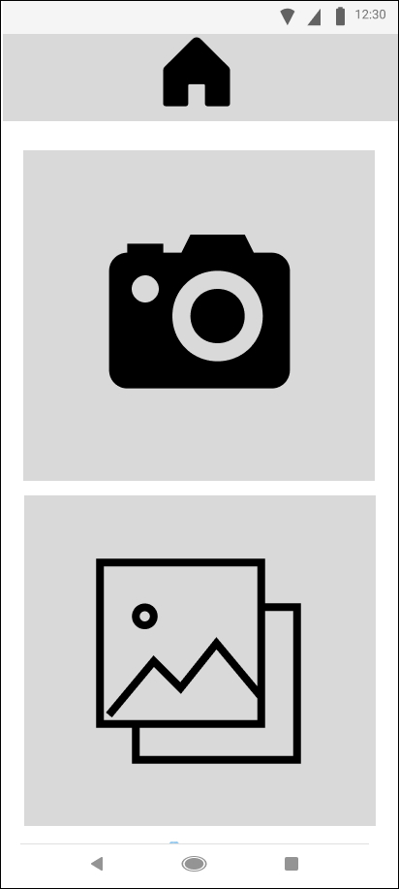
사진
한문섭
0 | 사진
1 | 사진 어플. Button - 사진 찍기 어플로 갈 수 있는 버튼
2 | 갤러리. Button - 갤러리 어플로 갈 수 있는 버튼
3 | 홈 버튼. Button - 메인 화면으로 가는 버튼
확인 및 이슈사항
사진
Camera page
Gallery page
1
2
3
Button
1
2
Button
Ver_1.0

Slide 9
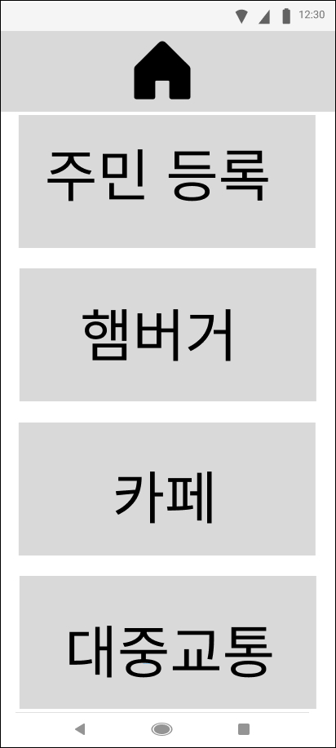
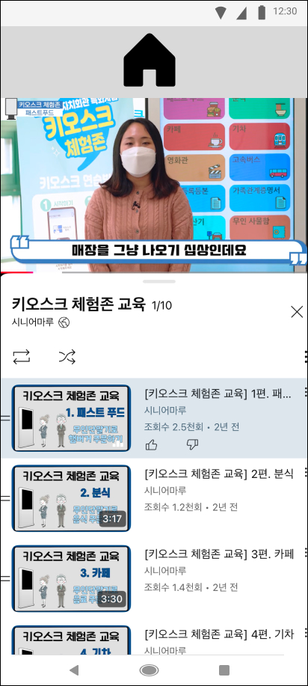
키오스크
한문섭
0 | 키오스크
1 | 키오스크 영상 버튼. Button -카테고리 별 키오스크 영상 설명 이동
2 | 홈 버튼. Button - 메인 화면으로 가는 버튼
확인 및 이슈사항
키오스크 영상
Kiosk page
1
2
Button
1
Ver_1.0

Slide 10
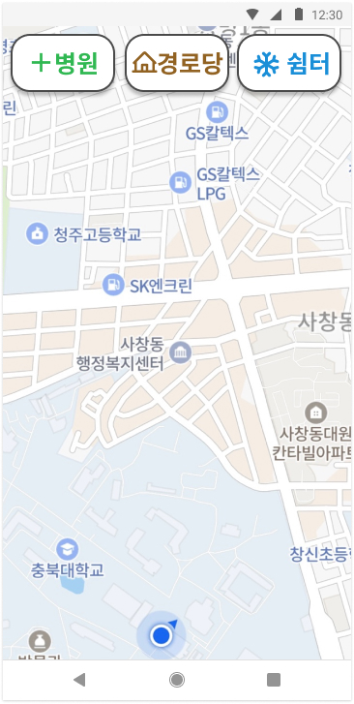
근처 찾기
기입요망
0 | 주변 찾기의 첫 페이지
1 | 장소 카테고리 - 병원, 경로당, 쉼터 선택 가능하다.
2
3
확인 및 이슈사항
1

Slide 11
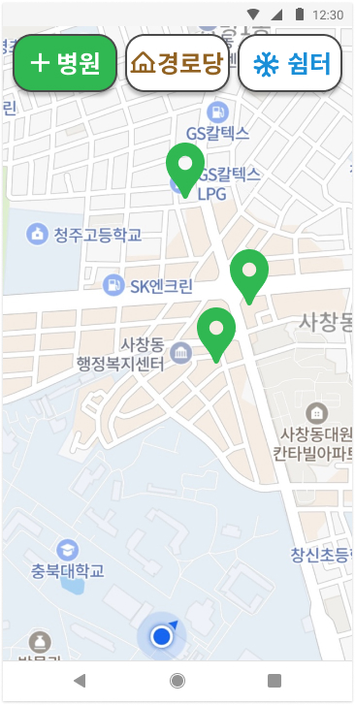
주변 찾기-병원 버튼 클릭
0 | 카테고리 중 하나 선택했을 때 버튼의 배경색이 변경된다. - 병원 선택 시, 병원 버튼 배경 색상 변경
1 | 장소들을 지도에 나타낸다 - 지도에 병원들이 핀으로 생성
확인 및 이슈사항
1

Slide 12
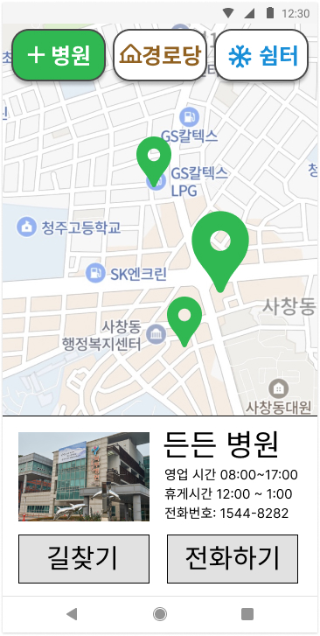
주변찾기-장소 선택
0 | 해당 장소를 선택하면 pin의 크기가 커진다.
1 | 장고 중 하나를 클릭하면 장소에 관련된 정보가 나타난다.
2 | 선택한 장소의 정보를 보여준다. - 영업시간, 전화번호 등
3 | 해당 장소의 길찾기 안내 버튼 - 버튼 클릭 시 길안내가 시작된다.
4 | 해당 장소에 전화 할 수 있는 버튼 - 버튼 클릭 시 전화 어플로 연결된다.
확인 및 이슈사항
1
2
3
4

Slide 13
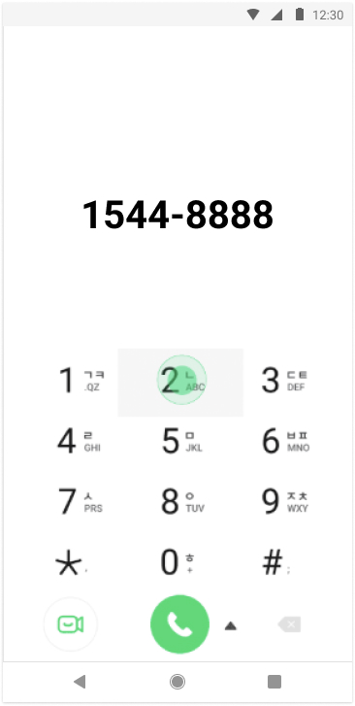
장소 선택 - 전화하기
0 | 전화하기 버튼 클릭 시 전화 어플에 전화번호를 띄워준다.
확인 및 이슈사항

Slide 14
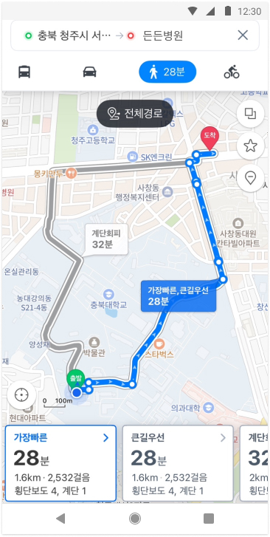
장소 선택 - 길찾기
0 | 길찾기 클릭하면 길 안내를 시작한다.
확인 및 이슈사항

Slide 15
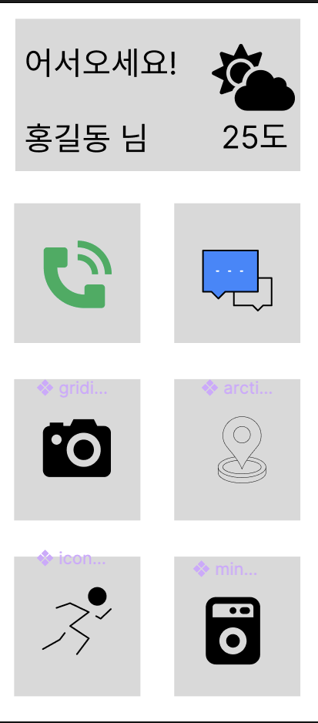

메인페이지
0 | 메인페이지에서 문화센터 버튼을 클릭한다.
확인 및 이슈사항
버튼 클릭

Slide 16
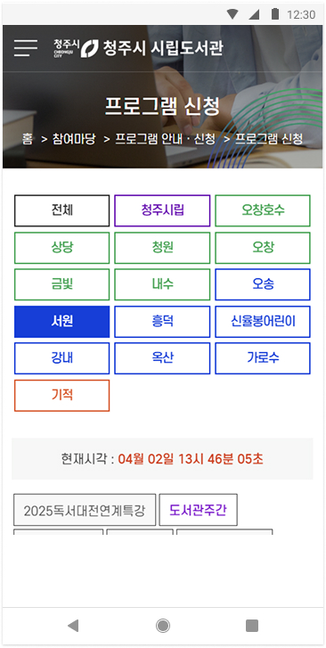
메인페이지 – 문화센터 활동 사이트
0 | 메인페이지에서 문화센터 버튼 클릭 시 문화센터 홈페이지로 이동한다.
확인 및 이슈사항

